Slide 1
컴퓨터구조과제발표
Fish.csv 데이터
모델 실습
장우석
장재성
심재욱
황주은
Notes:
http://minheeblog.tistory.com/category/PPT

Slide 2
CONTENTS
01 02 03
Data 분석
DataSet처리
Model
구축
Notes:
http://minheeblog.tistory.com/category/PPT

Slide 3

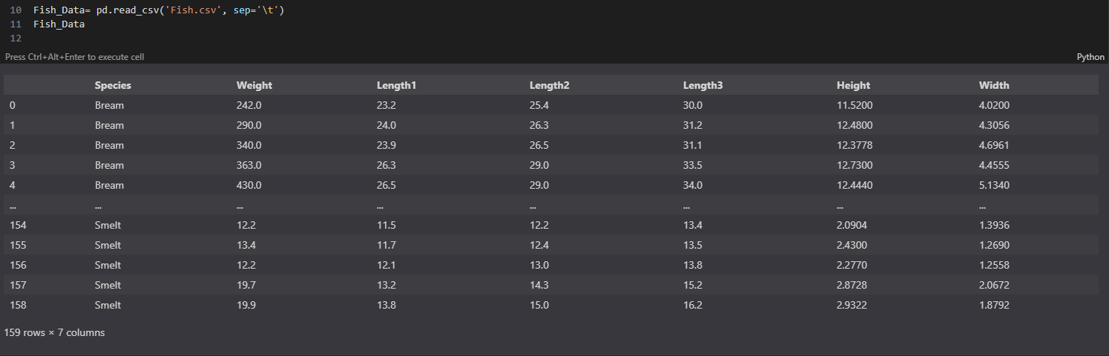
01
Data 분석
Data Split
Notes:
http://minheeblog.tistory.com/category/PPT

Slide 4
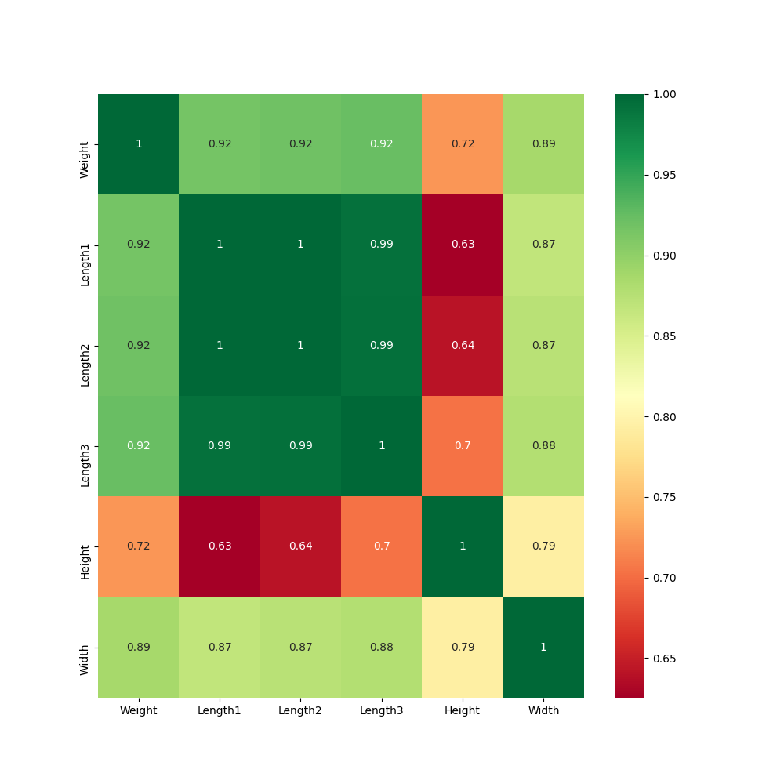
01
data 분석
히트맵
Notes:
저희는 row-major 방식을 사용해서 했기 때문에 row-major에 대해서 설명해보도록 하겠습니다.
앞에서 A에 저장해준 임의의 값을 예시로 들어보도록 하겠습니다. A[3][3] = {1,2,3,4,5,6,7,8,9}이라면 저장되는 형태는 다음과 같습니다.
이런 식으로 보이는 행렬이 메모리에는 오른쪽과 같은 형태로 적재됩니다.

Slide 5
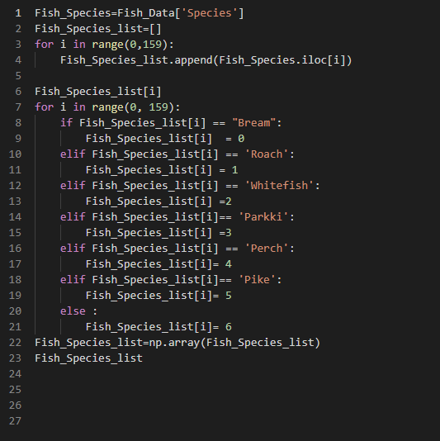
02
DataSet처리
Notes:
http://minheeblog.tistory.com/category/PPT

Slide 6
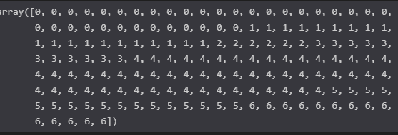
02
DataSet 처리
Notes:
http://minheeblog.tistory.com/category/PPT

Slide 7
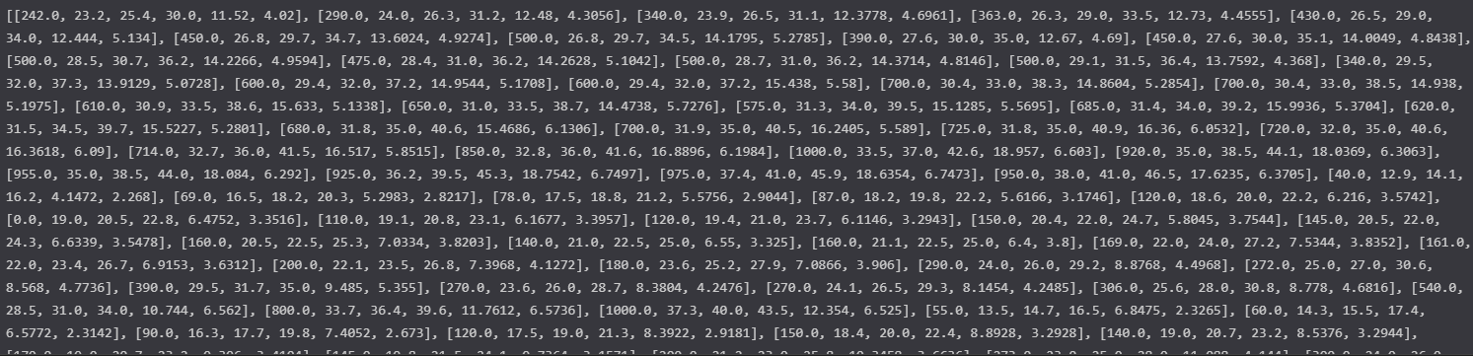
02
DataSet 처리
Notes:
http://minheeblog.tistory.com/category/PPT

Slide 8
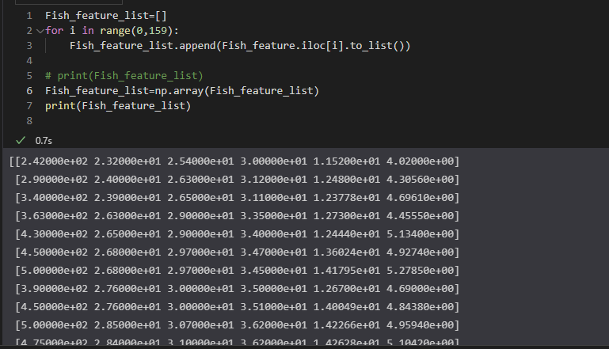
02
DataSet 처리
Notes:
http://minheeblog.tistory.com/category/PPT

Slide 9
03
Model 구축
Notes:
http://minheeblog.tistory.com/category/PPT

Slide 10
03
Model 구축
물고기 종류
0 : 35
1 : 20
2: 6
3: 11
4: 56
5: 17
6: 14
75%
0 : 26
1 : 15
2: 4
3: 8
4: 42
5: 12
6: 10
80%
0 : 28
1 : 16
2: 4
3: 8
4: 44
5: 13
6: 11
Notes:
http://minheeblog.tistory.com/category/PPT

Slide 11

03
Model 구축
Adam 사용 시 결과 값
Notes:
http://minheeblog.tistory.com/category/PPT

Slide 12
03
Optimizer
Notes:
http://minheeblog.tistory.com/category/PPT

Slide 13
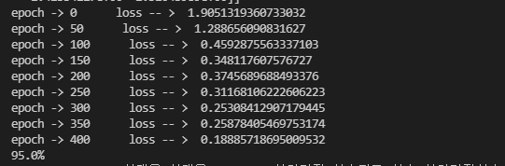
03
Model 구축
SGD 사용 시 결과 값
Notes:
http://minheeblog.tistory.com/category/PPT

